Slide 1
“EMPLOY” RANCANGAN PERANGKAT LUNAK SISTEM INFORMASI PENDATAAN KARYAWAN
UMI NURHANIFAH

Slide 2
TABLE OF CONTENTS
Pendahuluan
Deksripsi Umum Perangkat Lunak
01
02
Deksripsi Perancangan Rinci
03
Latar belakang dari terkait pemilihan perangkat lunak
gambaran umum mengenai rancangan perangkat lunak yang akan dibangun berisi tentang deksripsi umum sistem, fungsi produk, karakteristik pengguna, lingkungan operasi.
menggambarkan secara lebih detail terkait rancangan perangkat lunak yang akan dibangun berisi tentang deksripsi rinci tabel, entity relationship diagram, relasi antar tabel, deksripsi fungsional yang digambarkan dengan DFD, antarmuka pengguna, dan spesifikasi field data layar.

Slide 3
PENDAHULUAN
Latar Belakang
Data karyawan yang masih diketik di excel atau tulis manual dikertas
Data mudah tercecer,banyak data ganda dan mempersulit pencarian
EMPLOY
Sangat rentan Human Error
Sistem Pengerjaan menjadi kurang efisien

Slide 4
DESKRIPSI UMUM PERANGKAT LUNAK
Deskripsi Umum Sistem
Fungsi Produk
Perangkat lunak EMPLOY merupakan perangkat lunak yang digunakan untuk mempermudah sistem pendataan pada karyawan.
Dengan bantuan database yang meng-chronicle data karyawan, cara kerja manual dapat diubah menjadi cara kerja yang lebih efisien, tepat guna, intuitif, serta dapat meningkatkan kualitas prosedur kerjanya..
Rancangan perangkat lunak EMPLOY berfungsi untuk mempermudah karyawan dalam melakukan absensi .
memastikan data valid yang telah terkonfirmasi .
serta untuk mempermudah admin atau operator dalam melakukan pengelolaan dan pendataan karyawan.

Slide 5
DESKRIPSI UMUM PERANGKAT LUNAK
Karakteristik Pengguna
Lingkungan Operasi
Karakteristik umum penguna sebagai user pada rancangan perangkat lunak EMPLOY yaitu :
Admin atau operator, yang mengatur data karyawan dengan memasukkan data karyawan, menghapus, memperbarui atau mengupdate data-data karyawan sesuai ketentuan yang berlaku.
Karyawan, yang harus mendata diri dengan masuk ke sistem menggunakan username dan password yang telah di set oleh admin.
Server : Processor Intel Pentium Dual Core, Hardisk 320 GB
Client : Processor Intel Pentium Dual Core, Hardisk 320 GB
Operating System : Windows 7, 8, 10
Database Management System : MySQL
Bahasa pemrograman : HTML dan CSS

Slide 6
DESKRIPSI PERANCANGAN RINCI (Tabel 1)
Deskripsi Rinci Tabel
Tabel 1. Tabel Admin
Id Field | Tipe & length | Boleh NULL | Deskripsi
ID_admin | Int (20) | No | Primary key
Password | Varchar (35) | No | Password Admin untuk mengakses database karyawan
Username | Varchar (30) | No | Username Admin untuk mengakses database karyawan
Tabel 1 <Tabel Admin>
Identifikasi/Nama : Tabel Admin
Deskripsi isi : Tabel untuk mengkonfirmasi
absensidan pendataan karyawan
Jenis : Tabel data induk
Primary key : ID_admin

Slide 7
DESKRIPSI PERANCANGAN RINCI (Tabel 2)
Id Field | Tipe & length | Boleh NULL | Deskripsi
ID_karyawan | Int (20) | No | Primary key
Password | Varchar (35) | No | Untuk karyawan melakukan absensi
ID_admin | Int (20) | No | Foreign key dari tabel admin
Employee_Name | Varchar (45) | Yes | Nama karyawan
NIK | Int (25) | No | Nomor Induk Kependudukan karyawan bersangkutan
Alamat | Varchar (50) | Yes | Alamat karyawan
Tempat_lahir | Varchar (15) | Yes | Tempat lahir karyawan
Tanggal_lahir | Date (30) | Yes | Tanggal lahir karyawan
Pendidikan | Varchar (35) | Yes | Riwayat pendidikan karyawan bersangkutan
Deskripsi Rinci Tabel
Tabel 2 <Tabel Karyawan>
Identifikasi/Nama : Tabel Karyawan
Deskripsi isi : Tabel untuk menampung data karyawan
Jenis : Tabel data transaksi
Primary key : ID_karyawan
Tabel 2. Tabel Karyawan

Slide 8
DESKRIPSI PERANCANGAN RINCI (Tabel 3)
Id Field | Tipe & length | Boleh NULL | Deskripsi
Kd_kerja | Int (20) | No | Primary key
ID_karyawan | Int (20) | No | Foreign key tabel karyawan
Nm_kerja | Varchar (30) | Yes | Nama pekerjaan karyawan bersangkutan
Jm_kerja | Time (15) | No | Jam kerja karyawan tersebut
Deskripsi Rinci Tabel
Tabel 3 <Tabel Pekerjaan>
Identifikasi/Nama: Tabel Pekerjaan
Deskripsi isi : Tabel yang digunakan untuk menyimpan data pekerjaan karyawan
Jenis : Tabel data transaksi
Primary key : Kd_kerja
Tabel 3. Tabel Pekerjaan

Slide 9
DESKRIPSI PERANCANGAN RINCI (Tabel 4)
Id Field | Tipe & length | Boleh NULL | Deskripsi
Kd_absensi | Int (15) | No | Primary key
ID_karyawan | Int (20) | No | Foreign key dari tabel karyawan
ID_admin | Int (20) | No | Foreign key
Hadir | Varchar (1) | Yes | Kehadiran karyawan
Alfa | Varchar (1) | Yes | Ketidakhadiran karyawan
Terlambat | Varchar (1) | Yes | Keterangan terlambat
Izin | Varchar (1) | Yes | Izin karyawan
Lembur | Varchar (1) | Yes | Lembur yang dilakukan
Sakit | Varchar (1) | Yes | Sakit
Deskripsi Rinci Tabel
Tabel 4 <Tabel Absensi>
Identifikasi/Nama: Tabel Absensi
Deskripsi isi : Tabel yang digunakan untuk menyimpan data kehadiran karyawan
Jenis : Tabel data laporan
Primary key : Kd_Absensi
Tabel 4. Tabel Absensi

Slide 10
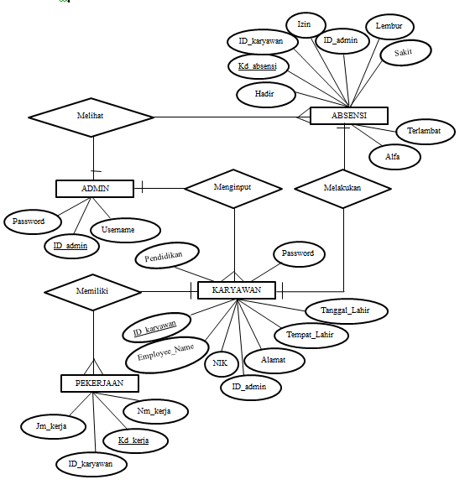
DESKRIPSI PERANCANGAN RINCI (Diagram 1)
Entity Relationship Diagram
Note:
Atribut yang diberi garis bawah
Seperti ini
berarti atribut tersebut adalah
primary key dari suatu entitas.

Slide 11
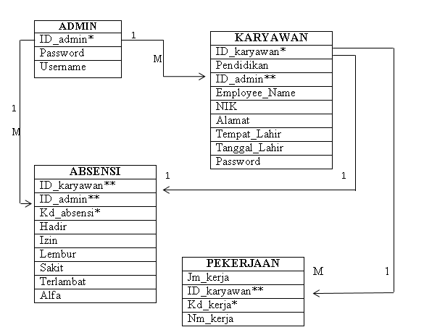
DESKRIPSI PERANCANGAN RINCI (Diagram 2)
Relasi Antar Tabel
Note:
Tanda * menandakan Primary Key
Tanda ** menandakan Foreign Key

Slide 12
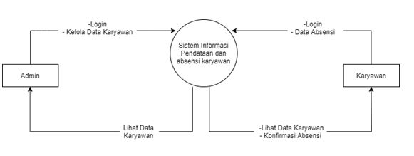
DESKRIPSI PERANCANGAN RINCI (Diagram 3)
Deskripsi Fungsional
Context Diagram

Slide 13
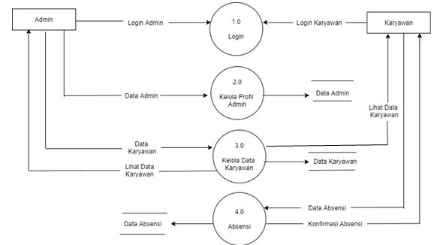
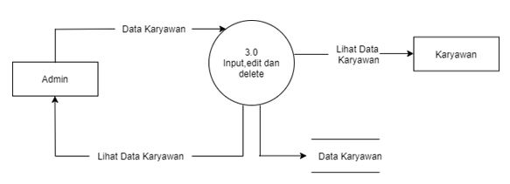
DESKRIPSI PERANCANGAN RINCI (Diagram 4)
Deskripsi Fungsional
DFD Level 1
DFD Level 2 Proses 3

Slide 14
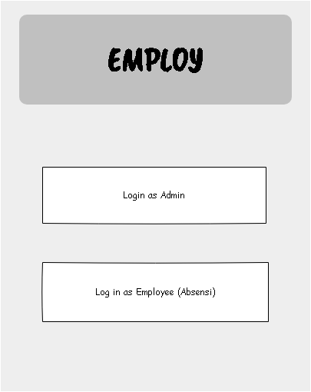
DESKRIPSI PERANCANGAN RINCI (UI 1)
Antarmuka Pengguna
Tampilan awal
Halaman login awal.
Admin dapat login untuk
melihat/mengedit database.
Karyawan (Employee) dapat login
untuk melakukan absensi.

Slide 15
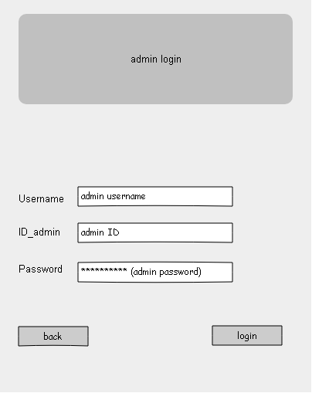
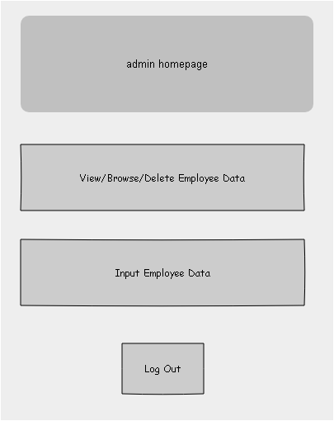
DESKRIPSI PERANCANGAN RINCI (UI 2)
Antarmuka Pengguna
Untuk Admin
Tampilan login dan Home Page Admin
Yakni halaman login untuk admin.
Jika login berhasil, maka admin akan
mencapai homepage.
Di halaman ini admin dapat menginput data baru,
atau melihat /mengedit data yang sudah
ada di database.

Slide 16
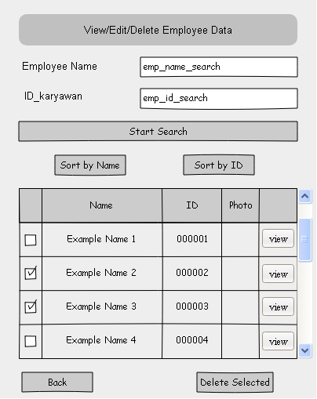
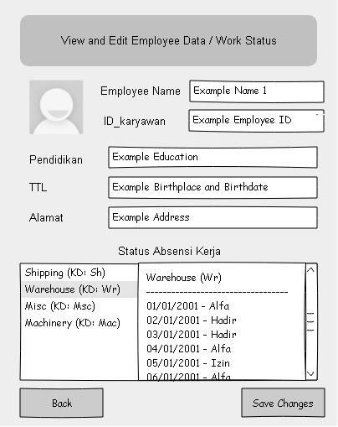
DESKRIPSI PERANCANGAN RINCI (UI 3)
Antarmuka Pengguna
Untuk Admin
View/Browse/Delete Employee Data
dan Work Status
Halaman dimana admin dapat view/edit/delete
Data dari suatu karyawan (Employee).
Gambar kiri adalah tampilan Search untuk
mencari karyawan yang sudah terdaftar di
Database.
Gambar kanan adalah tampilan yang muncul
ketika tombol “view” pada seorang karyawan
ditekan. Admin dapat mengedit data yang ada
pada halaman ini.
Juga ditampilkan status absensi karyawan
yang bersangkutan.

Slide 17
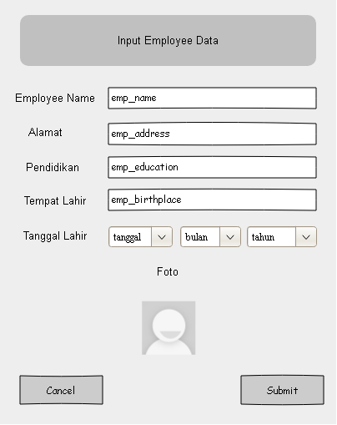
DESKRIPSI PERANCANGAN RINCI (UI 4)
Antarmuka Pengguna
Untuk Admin
Tampilan Input Employee Data
Halaman dimana Admin dapat menginputkan data dari
seorang karyawan yang belum terdaftarkan di database.

Slide 18
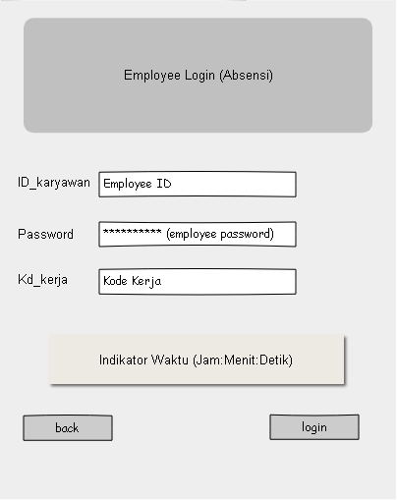
DESKRIPSI PERANCANGAN RINCI (UI 5)
Antarmuka Pengguna Untuk Karyawan
Employee Login (Absensi)
Yakni halaman dimana karyawan dapat melakukan absensi.
Status dari absen akan ditentukan oleh Indikator Waktu (Timer).
Status absen contohnya Hadir, Alfa, Izin, dll.

Slide 19
DESKRIPSI PERANCANGAN RINCI (Field Data Layar)
Spesifikasi Field Data Layar
Label | Field | Table/Query | validasi
admin username | Username | Tabel Admin | Not Null
admin ID | ID_admin | Tabel Admin | Not Null
********** (admin password) | Password | Tabel Admin | Not Null
Employee ID | ID_karyawan | Tabel Karyawan | Not Null
********** (employee password) | Password | Tabel Karyawan | Not Null
Kode Kerja | Kd_kerja | Tabel Karyawan | Not Null
emp_name_search | Employee_Name | Tabel Karyawan | -
emp_id _search | ID_karyawan | Tabel Karyawan | Not Null
emp_name | Employee_Name | Tabel Karyawan | -
emp_address | Alamat | Tabel Karyawan | -
emp_education | Pendidikan | Tabel Karyawan | -
emp_birthplace | Tempat_Lahir | Tabel Karyawan | -
Example_Name_1 | Employee_Name | Tabel Karyawan | -
Example_Employee_ID | ID_karyawan | Tabel Karyawan | -
Example_Education | Pendidikan | Tabel Karyawan | -
Example_Address | Alamat | Tabel Karyawan | -
Contoh Field Data
Note: “Validasi” adalah pengecekan apakah field data (kolom pengisian) boleh kosong (tanda strip - ) atau tidak kosong (Not NULL).

Slide 20
Kesimpulan
Sistem Informasi Pendataan Karyawan didalam sistem dilengkapi dengan Login Admin maupun pegawai yang memiliki hak di akses masing masing.
Di dalam sistem, Admin dapat mengelola data Karyawan dan data admin.
Pada sistem informasi pendataan informasi karyawan, admin melakukan login untuk melakukan kelola data karyawan dan melihat data karyawan serta kondisi status kerja karyawan (Absensi). Sedangkan karyawan melakukan login untuk mengisi absensi pekerjaan.

Slide 21
Referensi
Referensi Dokumen ini merujuk dari beberapa jurnal dan buku tentang perangkat lunak sistem pendataan karyawan.
a. Sistem Informasi Data Pegawai Berbasis Web Pada Kementerian Kelautan dan Perikanan Kota Ternate; Muhdar Abdurahman (2018)
b. Perancangan Absensi Karyawan SMP NEGERI 1 Kramat Tegal; Trio Suryaning Adinoto (2013)
c. Perancangan Website Data Karyawan Dengan Menggunakan PHP dan MySQL; Ari Nur Ismail, dkk (2019)
d. Analisis dan Perancangan Sistem Informasi Pengelolaan Karyawan di CV. Kabita Informatika; Ludy Septian Maulana, Novrini Hasti, Lasti Yossi Hastini (2017)
e. Sistem Informasi Pengolahan Data Karyawan Berbasis Web di Percetakan Quick Corp Tanuwijaya Tasikmalaya; Iman Hikmat Nugraha dan Melasari Melasari (2019)

Slide 22

THANKS!

